Slide 1
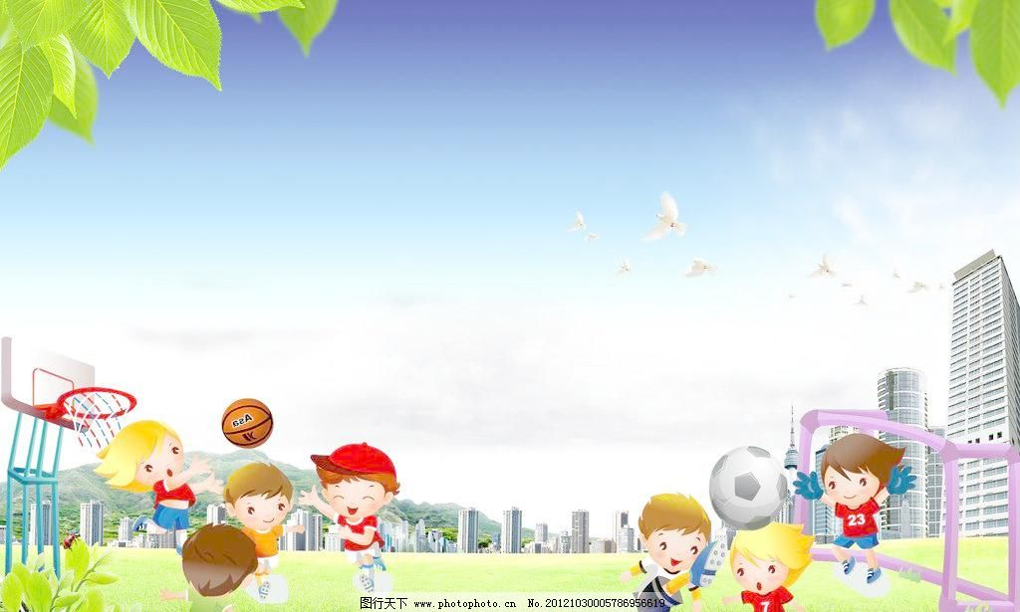
苏州工业园区唯康幼儿园2019-2020学年度
亲子运动会活动方案
一、活动主题：我运动、我健康、我快乐 二、活动时间：2019年11月28日上午 三、活动地点：幼儿园内

Slide 2
1.养幼儿对体育活动的爱好，让孩子体验运动的快乐和竞争的乐趣。 2.激发孩子的运动潜能，树立孩子的自信心，增强集体荣誉感敢于克服困难，体验胜利的愉悦。 3.让幼儿感受和体验与家人一起游戏的乐趣，达到家园共育的目的。
五、活动目标

Slide 3
六、活动准备
1.小班组和中大班组各推选一名活动主持人。
2.每个班级准备2个体育项目＋海报＋器械，小班和中大班准备2个集体体育游戏＋器械。
3.准备班牌、班级口号、饰品、展示的早操、走场。
4.印章、照相机、获奖礼品等。
5.升旗班级中班，鼓乐队大班。
6.开幕式及中大班主持人：琚老师；小班主持人：田银锁。

Slide 4
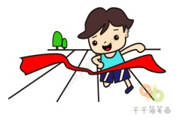
六、活动流程
（一）8:00-8:20来园活动
（二）8:20-9:10生活活动（家长讲座：急救）
（三）9:10-9:40开幕式
1.入场式
2.升旗仪式
3.运动员、裁判宣誓
4.早操表演
（四）9:40-9:50生活活动、集体游戏准备。
（五）9:50-10：10集体游戏（中大班顶楼组织，托小班楼下组织），集体游戏后主持人宣布得奖班级，颁奖下周一升旗仪式进行。
（六）10:10-10:15生活活动，中大班、小班准备游园游戏器械。
（七）10:15—11:00游园游戏（盖满8个章可领礼物）
（八）11:00家长离园

